Slide 1
Презентация на тему: «Пасха в народной традиции».

Slide 2
Задача: познакомить со светлым христианским
праздником «Пасха»,
с традициями и обрядами.
Цели:
1. Развитие познавательного интереса у детей.
2. Ориентирование на выработку внутренней
личностной позиции.
3. Стремление к высказыванию собственной
точки зрения.
4. Учить свободно выражать свои творческие
силы, используя игровые моменты на уроках
и во внеурочное время.
5. Воспитание у детей доброты, сострадания,
взаимовыручки; умение видеть хорошее, светлое
в окружающем их мире.
6. Помнить традиции предков.
Выполнила: Королькова Валентина Павловна –
учитель начальных классов,
ГБОУ школа № 362, г. Санкт-Петербурга.

Slide 3
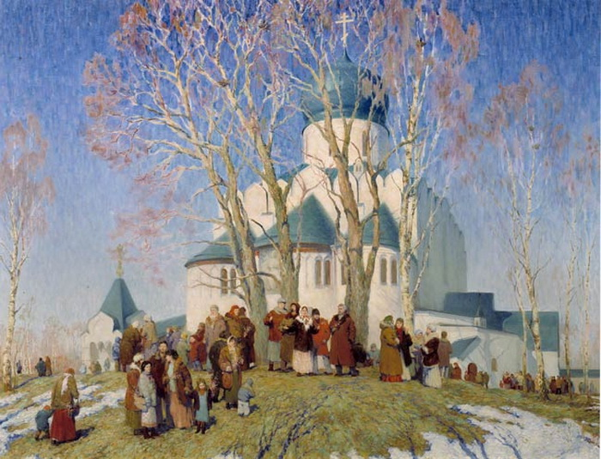
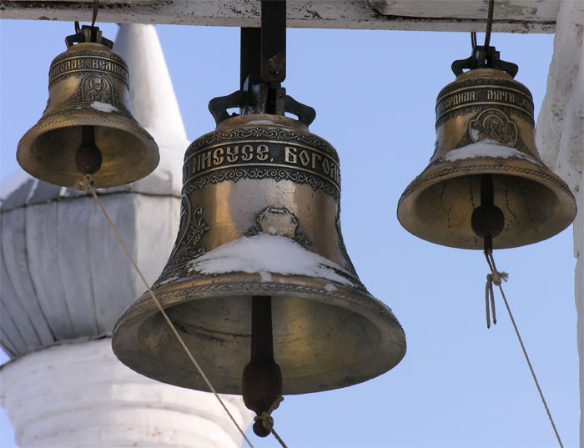
Пасха ( греч. « прохождение мимо» ).
В традициях русской православной
церкви, Пасха считается «царём дней»,
«праздником всех праздников, торжест-
вом всех торжеств».По всей России
Пасху отмечали как день великой
радости. Празднуют Пасху на седьмой
неделе Великого поста.

Slide 4
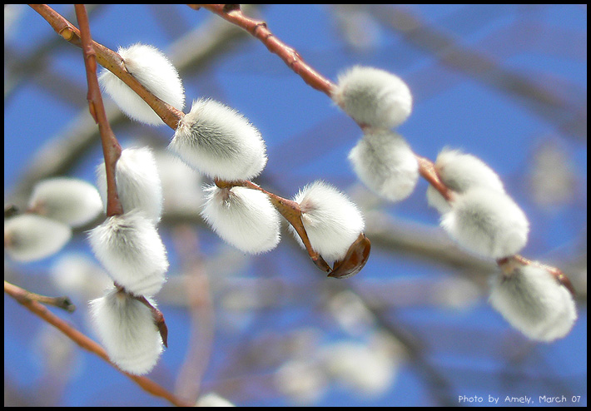
Вербная неделя.
Шестая неделя Великого поста – Вербная неделя (суббота,
воскресенье).
В Вербную субботу ломают вербы, готовят кашу, рыбный курник,
пекут гречневые блины.
Молодёжь в Вербную субботу ( в полночь ) обходила дома с песнями
«Отопри, отопри, молодая, вербешкою бить, здоровьем больше
прежнего наделить». « Бьём, чтобы быть здоровыми»
(Окружающий мир)

